Slide 1
Plan 2016-2017 @koALICE
Jin-Hee Yoon
Inha University

Slide 2
Activity so far and to do
협력 조정 위원회
  4/7 @ 연구재단 (서울청사)
  지난 1년간의 성과와 계획 보고
  대변인 인준과 1 more M&O-A 인준 요청
단계평가 (3단계 → 4단계)
  4/19 @ 연구재단 (대전청사)
  예산 심의 및 결정
한-썬 CKC & RRB meeting
  4/25-27 @ CERN
  Report and discuss the collaboration between Korea and CERN
사무국 구성
  공간 배정 완료(9평 규모), 사무국 secretary 선발 완료
  집기 및 장비, 전화 등의 시설 구축 예정
Notes:
자, 이와 같으 성과를 바탕으로, 차년도의 구체적인 계획들은 대략 이와 같습니다. 본 연구진의 활동은 대략 3가지 – 데이터분석을 통한 물리적 성과, 실제 ALICE검출기의 운영과 유지보수를 통한 실험의 주도적 수행, 그리고 본 연구진의 직접적인 업그레이드 기여 – 로 나눌 수 있는데, 앞서 살펴본 주저자논문에서처럼 대략 3개의 주제로 연구가 진행중이며, 16년도에도 꾸준한 주저자논문 출판이 이어질 것으로 예상됩니다. 물론 이를 위해서는 연구원들이 충분한 기간 파견되어 공동으로 작업할 수 있는 환경이 제공되어야 합니다. (일례로, 데이터분석을 위한 그리드접근, 분석결과에 대한 그룹내에서의 검증 등은 국내에서는 상당한 제한을 받게 됩니다.) 더불어, 16-17년도에 본격적인 실리콘칩에 대한 대용량 테스트와 어셈블리가 가동될 예정이며, 이를 위하여 클린룸 및 제반장비 등 기본적인 인프라의 구축이 본격적으로 요구됩니다.
이러한 본 연구진의 본격화하는 활동과 더불어 중요인력이 보강될 예정인데, ALICE의 논문편집위원장을 지낸 석학을 영입하고, Partial Wave Analysis를 위한 인하대의 이론연구팀의 조인이 이루어질 예정이며, 또한 새로운 연구기관의 참여의사를 전달받아 연구활동을 보다 질적인 의미에서 가속시킬 비젼을 갖고 있습니다. 이를 종합해 볼 때, 아래와 같이 박사인력이 증가하게 될텐데, 이에 따른 M&O-A 인원도 16년에 12명에서 17년부터 1명씩 증가시키는 일이 또한 요청되고 있습니다.

Slide 3
Plan in 2016/17 with Outlook
Data Analyses
  Jet / Correlation → 2 ALICE Note (50%) → ALICE/PA paper (50%)
  Pomeron Reaction → 1 ALICE Note (70%) → ALICE/PA paper (30%)
  HF / Hyperons → SQM2016 (90%) → 2-4 Papers (PA) (>90%)
Detector Operation for LHC2
  TOF/Muon Detector (RUN2) + Trigger Upgrade (MoU)
ITS Upgrade R&D
  Pobecarde + Automatic test chip system (100%)
  Chips Characterization with source / PAL (100%)
  Module Assembly System setup (HIC Assembly Center) (100%)
  Mass Chip Test System set up and assembly
M&O-A 2017 Request: 13
PNU (6) + KWNU (1) + Yonsei (2) + Sejong (2) + Inha (4) + ?(1) > 13
Notes:
자, 이와 같으 성과를 바탕으로, 차년도의 구체적인 계획들은 대략 이와 같습니다. 본 연구진의 활동은 대략 3가지 – 데이터분석을 통한 물리적 성과, 실제 ALICE검출기의 운영과 유지보수를 통한 실험의 주도적 수행, 그리고 본 연구진의 직접적인 업그레이드 기여 – 로 나눌 수 있는데, 앞서 살펴본 주저자논문에서처럼 대략 3개의 주제로 연구가 진행중이며, 16년도에도 꾸준한 주저자논문 출판이 이어질 것으로 예상됩니다. 물론 이를 위해서는 연구원들이 충분한 기간 파견되어 공동으로 작업할 수 있는 환경이 제공되어야 합니다. (일례로, 데이터분석을 위한 그리드접근, 분석결과에 대한 그룹내에서의 검증 등은 국내에서는 상당한 제한을 받게 됩니다.) 더불어, 16-17년도에 본격적인 실리콘칩에 대한 대용량 테스트와 어셈블리가 가동될 예정이며, 이를 위하여 클린룸 및 제반장비 등 기본적인 인프라의 구축이 본격적으로 요구됩니다.
이러한 본 연구진의 본격화하는 활동과 더불어 중요인력이 보강될 예정인데, ALICE의 논문편집위원장을 지낸 석학을 영입하고, Partial Wave Analysis를 위한 인하대의 이론연구팀의 조인이 이루어질 예정이며, 또한 새로운 연구기관의 참여의사를 전달받아 연구활동을 보다 질적인 의미에서 가속시킬 비젼을 갖고 있습니다. 이를 종합해 볼 때, 아래와 같이 박사인력이 증가하게 될텐데, 이에 따른 M&O-A 인원도 16년에 12명에서 17년부터 1명씩 증가시키는 일이 또한 요청되고 있습니다.

Slide 4
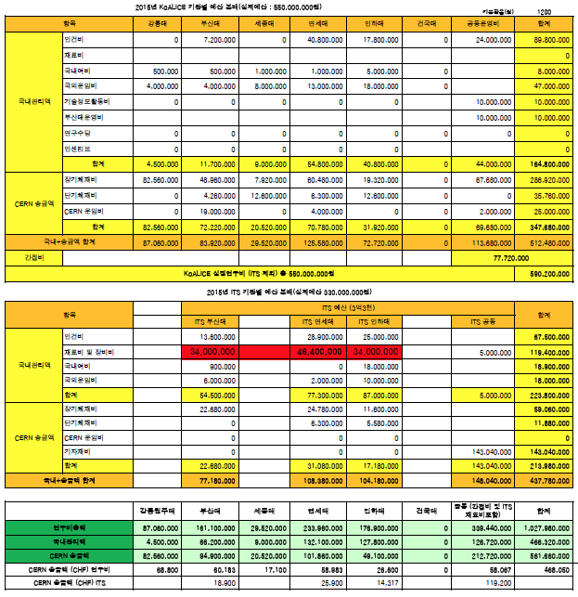
KoALICE Budgets 2016 (details)
Basic: 590M
ITS infra (essential): 34M + 46M + 34M
ITS: 437.8M
Total: 1,028M
Notes:
이 자료는 협력조정위 자료 중 지난 운영위원회 회의록에도 잘 나타나 있습니다. 말씀드렸던대로, 저희는 전체 예산을 기관별로 정액을 분배하는 것이 아니라, 모든 연구비요청사안을 모두가 합의한 우선순위에 따라 일일히 모두 검증하고 조정하였는데, 그 결과가 이 표와 같습니다. 기본적으로 여러번 말씀드린대로 (클릭) 연세대와 부산대-인하대에 대용량 칩테스트를 위한 인프라경비 (약 1.1억) 가 추가로 반드시 요구되며, 결과적으로 (클릭) 기본연구비 5.9억원, (클릭) ITS 검출기 연구비 4.4억원 (클릭) 토탈 10억 3천만원 정도의 예산이 최소한 요청되고 있습니다.

Slide 5
<4단계 목표>
활동과 성과의 양적/질적 확대
검출기 센서기술의 확보와 응용
Notes:
자. 마무리하겠습니다. 지난 3단계까지의 성과에, 4단계의 목표인 ‘연구활동 및 성과의 양적, 질적 증대’를 위하여, 향후 3년간 연구기관을 최소 1개이상 확대하고, 이에 따라 업그레이드 연구비는 이번에 증액된 4억원에서 그대로 동결된다 해도, 기본연구비와 M&O-A 가 매년 약 3천만원, 1인씩 증액되면, 현재의 성과에 탄력을 받은 주저자논문과 발표 및 성공적인 업그레이드 기여가 이루어질 것으로 기대합니다. 협력조정위원님들의 현명한 판단과 지원을 부탁드립니다.

Slide 6


